Slide 1

Parkinson en ons geheugen
18 juni 2019
Marjolein van Veldhuijzen
Psycholoog bij De Brug

Slide 2
Welkom
Notes:
Welkom en voorstellen

Slide 3
Programma
Uitleg over het geheugen
Hoe wordt het geheugen getest en door wie?
Geheugenproblemen bij de Ziekte van Parkinson
Dementie bij de Ziekte van Parkinson
Pauze
Tips en trucs
Boeken, trainingen
Vragen uit de zaal

Slide 4
De Ziekte van Parkinson
Een complexe ziekte die invloed heeft op tal van domeinen.
Vandaag zoomen wij in op het denkvermogen en daarbinnen op het geheugen.

Slide 5
Problemen met het denken
25% heeft bij diagnose ook cognitieve stoornissen, zoals:
Traagheid in denken en handelen
aandacht (concentratie)
executief functioneren (planning, overzicht, dubbeltaken)
visueel ruimtelijke functies
spraak en taal (woordvinding)
geheugen (herkenning goed)

Slide 6
Het geheugen
“Vermogen om informatie op te slaan, te bewaren en later weer toe te passen, zowel bij herkenning als bij reproductie”.
https://www.youtube.com/watch?v=OBYavHFuscE

Slide 7
Geheugenprocessen
• Registratie
• Encoding
• Opslaan
• Consolideren
• Opdiepen
• Herkennen

Slide 8
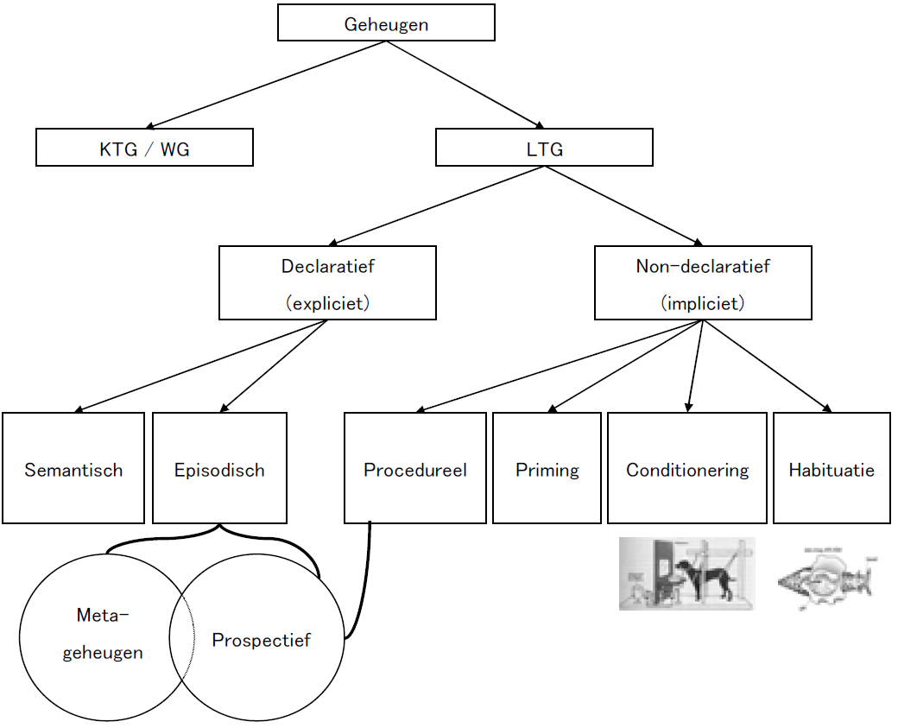

Slide 9
Werkgeheugen of kortetermijngeheugen
Buffer die in staat is een beperkte hoeveelheid informatie gedurende zeer korte tijd (maximaal een paar minuten) vast te houden.
Voorbeelden:
Telefoonnummer onthouden om in te toetsen.
Hoofdrekenen. Hoeveel is 5+7?

Slide 10
Lange termijn geheugen
Opslagsysteem dat qua capaciteit en duur nauwelijks beperkingen lijkt te kennen.

Slide 11
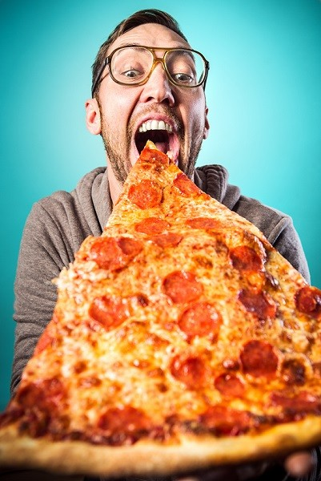
Episodisch geheugen
Bewust toegankelijke kennis van persoonlijke en specifieke, aan tijd en plaatsgebonden informatie.
Wat deed ik vorige week zondag?
Wat heb ik zaterdag ook weer gegeten?

Slide 12
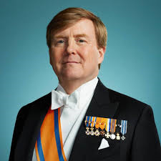
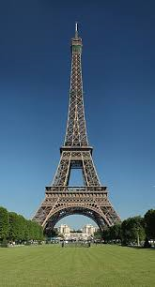
Semantisch geheugen
Bewust toegankelijke kennis van de wereld, onafhankelijk van de tijd en plaats waarop deze kennis is verkregen.
Wat is de hoofdstad van Frankrijk?
Wie is onze koning?

Slide 13
Procedureel geheugen
Niet bewust toegankelijke kennis van cognitieve en motorische vaardigheden.
Voorbeeld:
De juiste volgorde van handelingen om koffie te zetten.

Slide 14
Prospectief geheugen
Vooruitdenken. Iets onthouden voor in de toekomst.
Brief posten
Afspraak kapper
Medicijnen innemen

Slide 15
Geheugen klachten
• Iedereen vergeet wel eens wat.
In hoeverre komt dit door:
Een slechte nachtrust?
Te weinig aandacht, niet goed hebben opgelet?
Iets is net anders dan normaal, het zit nog niet in je systeem?
Stress?
Non-geheugen processen (denktempo, moeite met aandacht richten)

Slide 16
Neuropsychologisch onderzoek
Huisarts > neuroloog (scan) > neuropsycholoog voert onderzoek uit.
Onderdelen onderzoek:
Anamnese
Hetero-anamnese
Tests
Conclusie: wel / geen diagnose en welke dan…

Slide 17
Geheugentests
- Visuele associaties aanleren:
1/6 (gestoorde prestatie)
- Woordenlijst aanleren:
15WT: 4 / 4 / 5 / 6 / 7
Opdiepen: 0
Herkenning: 21 / 30
(gestoorde prestatie)

Slide 18
Geheugenproblemen bij mensen met Parkinson
Parkinson > problemen met de dopamine regulatie, daardoor is het denkvermogen ook wisselend.
Geheugenproblemen meestal secundair aan de executieve- en aandachtstekorten. De geheugenproblemen kunnen echter ook op zichzelf staan.

Slide 19
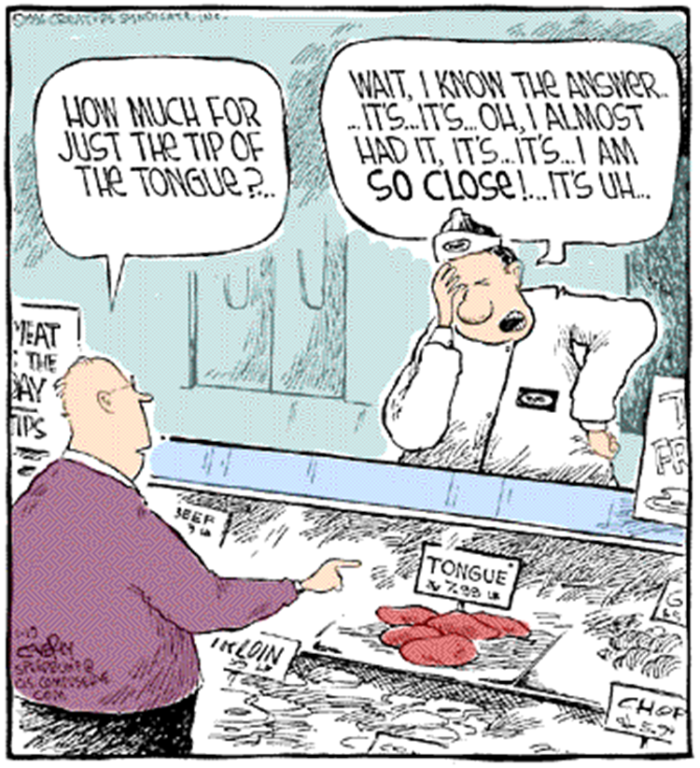
Geheugenproblemen bij mensen met Parkinson (2)
Het aanleren van nieuwe vaardigheden is een probleem, omdat de omschakeling van gecontroleerd naar automatisch niet plaatsvindt (impliciet leren).
Tekorten in het uitgesteld actief opdiepen, terwijl de herkenning vaak ongestoord is. Het wel weten, maar er even niet op komen.

Slide 20
Dementie
Veel mensen met Parkinson ontwikkelen op den duur dementie, gevonden prevalenties variëren van 48% tot 80%
(Kwaliteitsinstituut voor de gezondheidszorg CBO 2010)
In het verpleeghuis 70-90%
Parkinsondementie / Lewy Body Dementie

Slide 21
Dementie
Duidelijke vaststelbare achteruitgang op minstens 2 cognitieve domeinen, die het dagelijks leven belemmeren (in de sociale- of beroepssfeer):
Aandacht (twee dingen tegelijk, focussen)
Vertraagd denken / handelen
Herinneren
Oriënteren (weg kwijt, mensen niet herkennen)
Waarnemen (zien, horen, voelen)
Spreken en luisteren
Rederneren
Bewuste en aangeleerde bewegingen uitvoeren

Slide 22
Dementie bij de Ziekte van Parkinson
Wisselend per uur of dag hoe het gaat.
Nog relatief goede geheugenfuncties
Duidelijke psychomotorische traagheid
Moeilijkheden met taken waarbij abstractie, rederneren en mentale shifts van belang zijn.
Psychiatrische verschijnselen, zoals: hallucinaties, wanen, angst en depressies komen veel voor
In het begin ziet het er heel anders uit dan Alzheimer dementie, waar juist geheugenproblemen op de voorgrond staan.

Slide 23
Parkinsondementie <-> Lewy Body Dementie
Het onderscheid tussen deze vormen dementie is lastig te maken, doordat zij erg op elkaar lijken. Vooral de wisselende cognitie en de visuele hallucinaties staan op de voorgrond.
1-jaar regel: De diagnose Lewy Body Dementie wordt gesteld als visuele hallucianties en cognitieve stoornissen voorafgaand aan of binnen een jaar na de start van de motorische symptomen zijn ontstaan. Bij een Parkinsondementie treedt dit pas later op.

Slide 24
Parkinsondementie
https://www.youtube.com/watch?v=Zfy_SppGAr4

Slide 25
Dementie lewy body
https://www.youtube.com/watch?v=hTkuViqhwyw
Vanaf 3:30-06:00
https://www.youtube.com/watch?v=hhE2dyeHP54
(Engels filmpje Ja/ nee?)

Slide 26
Helaas…
Er zijn geen medicijnen om het geheugen te verbeteren
De hersenen kunnen we helaas niet trainen zoals we spieren kunnen trainen. Wel kunnen we onze geheugencapaciteit zo efficient mogelijk gebruiken.

Slide 27
Tips ter ondersteuning van het geheugen:
U kunt uw geheugen wat onlasten door externe hulpmiddelen te gebruiken, zoals:
  Gebruik een agenda/kalender.
  Meldingen inschakelen op mobiele telefoon of iPad.
  Schrijf vragen van tevoren op. Soms kunt u vragen al eerder doormailen voor uw afspraak.
  Het geheugen van uw naaste gebruiken.
Vraag aan uw naasten om u niet te laten gissen, maar laat hen u op weg helpen. Door bijvoorbeeld de eerste letters al te zeggen.
In eerstelijn: verwijzen naar Parkinsonverpleegkundige voor inzet van praktische hulp en multidisciplinaire behandeling.

Slide 28
Tips ter ondersteuning van het geheugen(2)
Aandacht geven aan dat wat u wilt onthouden.
Tijd besteden aan dat wat u wilt onthouden.
Informatie herhalen.
Knopen maken, ezelsbruggetjes of associaties, u verbindt de informatie met andere informative.
Informatie ordenen. Maak een logische indeling zodat u het terug kunt vinden.
Vooruit- en terug kijken. Leg iets al klaar.
Zorg voor een rustige omgeving met weinig prikkels bij een gesprek of activiteit (opgeruimde kamer, deur dicht, weinig mensen, geen muziek of tv). Zo kun je je beter concentreren.
Geef het even de tijd als u iets vergeten bent, vaak komt het later weer boven.

Slide 29


Boeken:
“Mijn denken stottert vaak meer dan mijn benen” - Ad Nouws
“Pistoolvinger” - Henk Blanker
'Een jonger brein in twee weken' – Gary Small
Een nieuwe uitdaging met Parkinson – Peter van den Berg (febr. 2019 uitgekomen)
Cursussen:
Project: COGnitieve Training In Parkinson Studie (COGTIPS)
PEPP (Patienten Educatie Programma Parkinson)
Via Parkinson Academie worden cursussen en workshops georganiseerd, zoals: Houd je aandacht erbij!

Slide 30

Vragen?

